Slide 1
Роман в стихах «Евгений Онегин» А. С. Пушкина

Slide 2
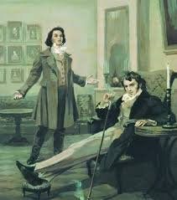
Онегин и Ленский

Slide 3
Ленский

Slide 6
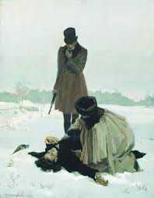

Slide 7
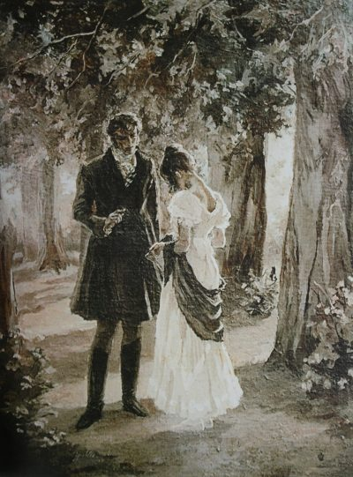
Татьяна и Онегин

Slide 9
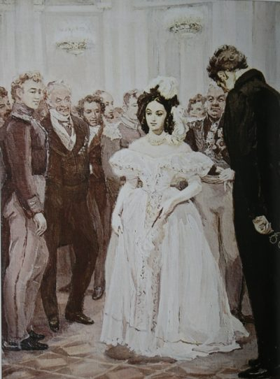
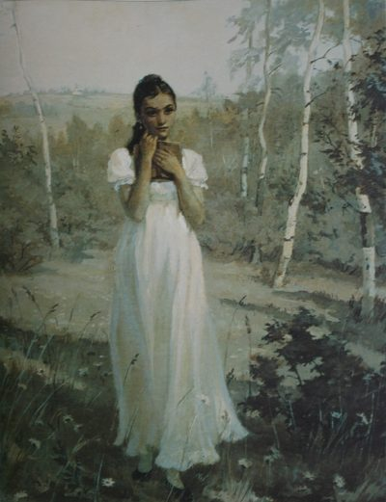
Уже ль та самая Татьяна?

Slide 10
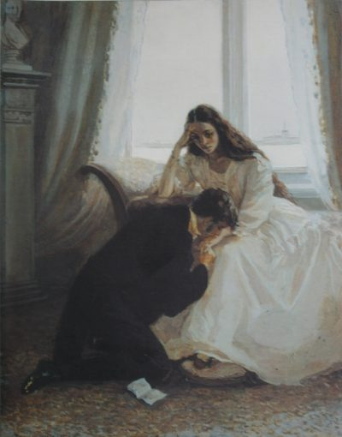

Slide 11
Опера П. И. Чайковского «Евгений Онегин»
https://www.youtube.com/watch?v=odMoa7I_hnU
https://www.youtube.com/watch?v=OxODIT5b-Ac
https://www.youtube.com/watch?v=p_M_l71VntQ

Slide 12
Спасибо за внимание!

